Slide 1
e-DOM Aplikacija za domove i ustanove za starije i nemoćne
Marin Barišić, mag.oec.
marin.barisic@enel.hr

Slide 2
NOVO -Katalog domova umirovljenika
Kako bismo dodatno unaprijedili kvalitetu svojih usluga namijenjenih domovima za starije i nemoćne osobe, kreirali smo online Katalog domova umirovljenika na web adresi www.domovi-umirovljenika.com koji je za VAS potpuno BESPLATAN!!!!
Na katalogu možete potpuno besplatno objaviti svoj profil s osnovnim podacima o ustanovi kao što su:
Naziv ustanove
Adresa
Kontakt brojevi telefona
E-mail adresa
Pregled usluga koje ustanova nudi

Slide 3
Katalog domova umirovljenika
Uvrštavanje doma za starije i nemoćne u Katalog omogućava potencijalnim korisnicima slanje izravnih upita na službenu e-mail adresu
Svrha Kataloga je na jednom mjestu prikupiti što je veći mogući broj domova za starije i nemoćne osobe (državnih i privatnih) u Republici Hrvatskoj, kako bi se olakšalo pretraživanje putem interneta

Slide 4
Katalog domova umirovljenika
Pretraživanje na Katalogu se vrši prema sljedećim kriterijima:
Prema gradovima i/ili mjestima u kojima se ustanova nalazi,
Prema županijama
Prema tome je li je riječ o državnim ili privatnim domovima umirovljenika i sl.
Katalog domova umirovljenika moderna je i pregledna web stranica na najnaprednijoj web tehnologiji WordPress, s mogućnošću pretraživanja po različitim kriterijima, izravnog kontaktiranja ustanove i pregleda najvažnijih informacija o ustanovi na jednom mjestu

Slide 5
Katalog domova umirovljenika
Pregled osnovnih informacija o domu koje se nalaze u Katalogu

Slide 6
e-DOM – Povezivanje s KP-om Zašto ?!
Jedino mjesto gdje se obračunavaju usluge smještaja i druge nemedicinske usluge je aplikacija „Knjiga potraživanja”
Da bi se izbjeglo ponovno unošenje istih podataka, izvršeno je aplikativno povezivanje aplikacija e-DOM i Knjiga potraživanja
Set odabranih podataka se odabirom opcije Uvoz podataka prebacuje iz aplikacije e-DOM u Knjigu Potraživanja
Tako prebačeni podaci, uz dopunu (smještaj, odsutnost) su predmet obračuna, zaduženja i naplate od korisnika doma/staratelja

Slide 7
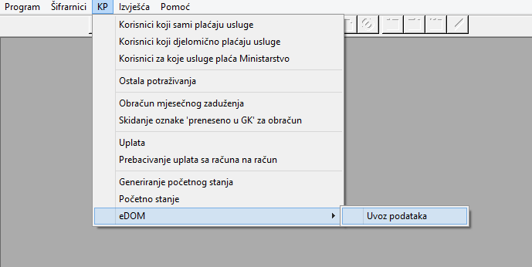
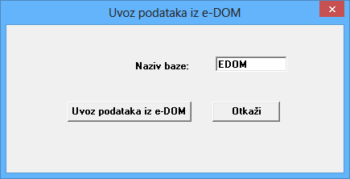
e-DOM – Povezivanje s KP-om
Povezivanjem aplikacija e-DOM i Knjige Potraživanja olakšati će rad i ostvariti značajne uštede vremena
VAŽNO !!!
Aplikacija KP će prepoznati Korisnika doma, ukoliko isti u aplikaciji e-DOM nema naznačen datum odlaska

Slide 8
Uvod
Što je e-DOM ?
e-Dom je aplikacija za vođenje evidencija o korisnicima domova za starije i nemoćne osobe.
Evidencije koje se vode kroz aplikaciju e-DOM su:
Osobna evidencija korisnika doma
Socijalna evidencija doma
Zdravstvena evidencija korisnika doma
Radna terapija evidencija korisnika doma

Slide 9
Uvod
Aplikacija e-DOM je namijenjena:
Administrativnom osoblju
Socijalnim radnicima
Zdravstvenim radnicima
Ravnateljima ili upraviteljima (u smislu izvješća i analitike)
Cilj aplikacije je omogućiti sistematizaciju procesa i dokumenata vezanih za poslove evidencija korisnika doma.
Svakodnevnim korištenjem ovog programa korisniku je omogućeno da sve dokumente i izvješća koji su nužni, izrađuje i pohranjuje na jedno zajedničko mjesto te da ih sa tog zajedničkog mjesta koristi.

Slide 10
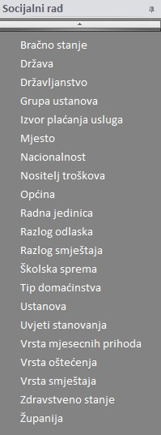
1. Socijalni rad - Šifrarnici
Socijalni rad – modul kojeg koriste socijalni radnici za vođenje evidencija o korisnicima domova.
Šifrarnici služe za upis temeljnih podataka potrebnih u provođenju postupaka vezanih uz vođenje osnovnih evidencija.
Pojedini šifrarnici dolaze već popunjeni ( UDV ) jer njihove vrijednosti služe kao polazna osnova za formiranje izvješća.
Ostali šifrarnici su u režimu slobodnog unosa i popunjavaju se u skladu sa potrebama korisnika aplikacije

Slide 11
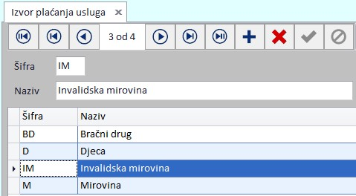
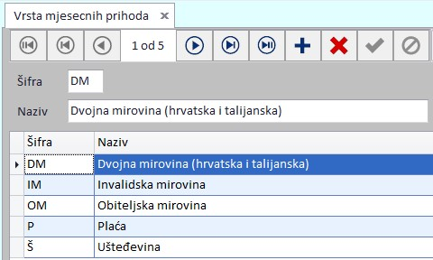
1.1. Šifrarnici - NOVO
Kroz šifrarnik – Izvor plaćanja usluga definiraju se izvori sredstava od kojih korisnik doma plaća uslugu smještaja u domu.
Šifrarnici više nisu UDV, već se nalaze u režimu slobodnog unosa !!!
Kroz šifrarnik – Vrsta mjesečnih prihoda definiraju se vrste i iznosi prihoda koje korisnici doma ostvaruju.

Slide 12
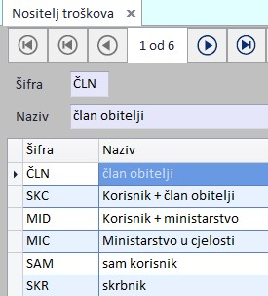
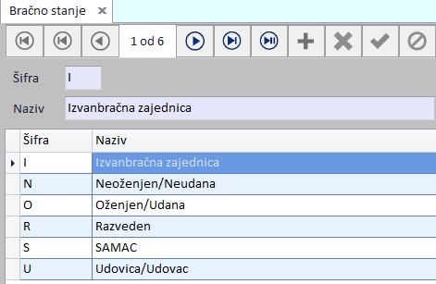
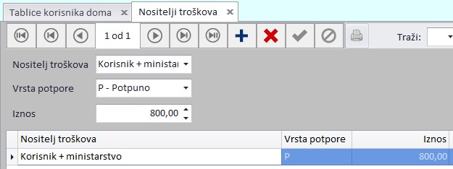
1.1. Šifrarnici - NOVO
Šifrarnik Nositelj troškova omogućava definiranje tko snosi korisnikove troškove smještaja u dom.
Podaci definirani u šifrarniku koriste se kroz izbornik Tablice korisnika doma
Kod UDV šifrarnika Bračno stanje dodana je opcija izvanbračna zajednica

Slide 13
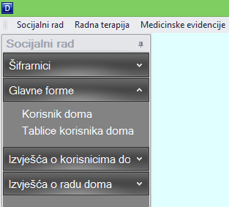
1.2. Glavne forme
Izbornik Glavne forme je mjesto sa koga se radi glavnina poslova vezanih za procese evidencije korisnika doma.
Moduli koji se pojavljuju nakon otvaranja izbornika:
Korisnik doma
Tablice korisnika doma

Slide 14
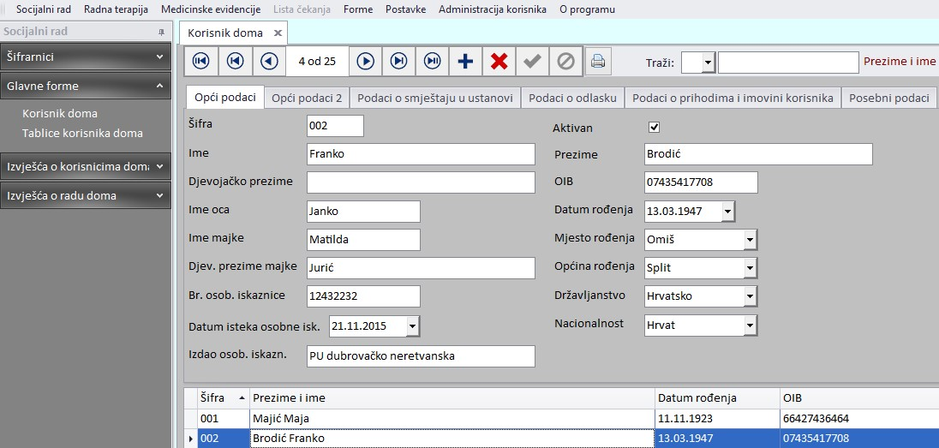
1.2.1. Korisnik doma
Unos novog korisnika
Tražilica korisnika
Izbornik u kojem se upisuju osnovni podaci o korisnicima doma
S obzirom na veliki broj podataka koji se upisuju , podaci su smješteni u kartice
Ukoliko se uz desni rub nalaze strelice, to znači da je taj podatak ranije unesen kroz šifrarnike
Unos podataka
korisnika doma
Opći podaci

Slide 15
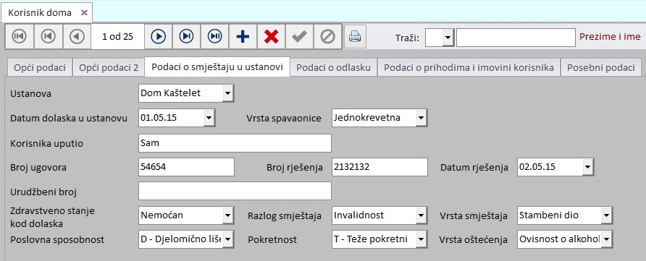
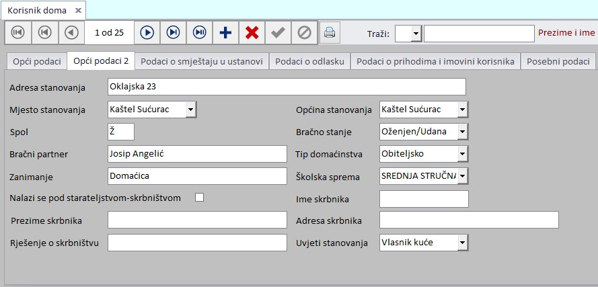
1.2.1. Korisnik doma - NOVO
Uvedena je novi parametar Vrsta spavaonice
Umjesto šifrarnika Stupanj obrazovanja, uveden je parametar Zanimanje
Uveden je novi parametar Datum isteka osobne iskaznice

Slide 16
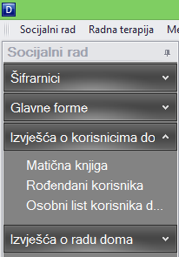
1.3. Izvješće o korisnicima doma
Informatiziranjem procesa evidencije korisnika doma, sva izvješća se dobivaju automatski
Korisnici koji nemaju informatizirani proces evidencija korisnika doma puno vremena gube na izradi istih
Osnovni preduvjet je da su podaci u izborniku Glavne forme ažurni

Slide 17
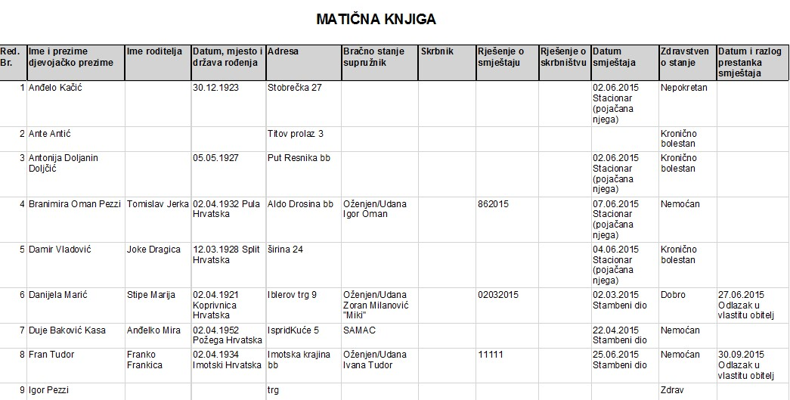
1.3.1. Izvješće Matična knjiga
Izvješće Matična knjiga predstavlja prikaz popisa korisnika doma u propisanoj formi
Nakon odabira željenog izvješća u alatnoj traci, prikazati će se dijaloški okvir za pretraživanje unutar kojeg tražite korisnike prema odabranim parametrima

Slide 18
1.3.2. Osobni list korisnika doma
NAPOMENA: Ukoliko želimo da se korisnik doma koji je napustio dom više ne pojavljuje u tablicama i izvješćima potrebno je skinuti kvačicu AKTIVAN
ŠTO JE NOVO ?!
Omogućeno pretraživanje korisnika prema imenu i prezimenu !!!
Nakon unosa svih bitnih podataka o korisniku doma (Glavne forme), iste podatke moguće je pregledati na 2 načina

Slide 19
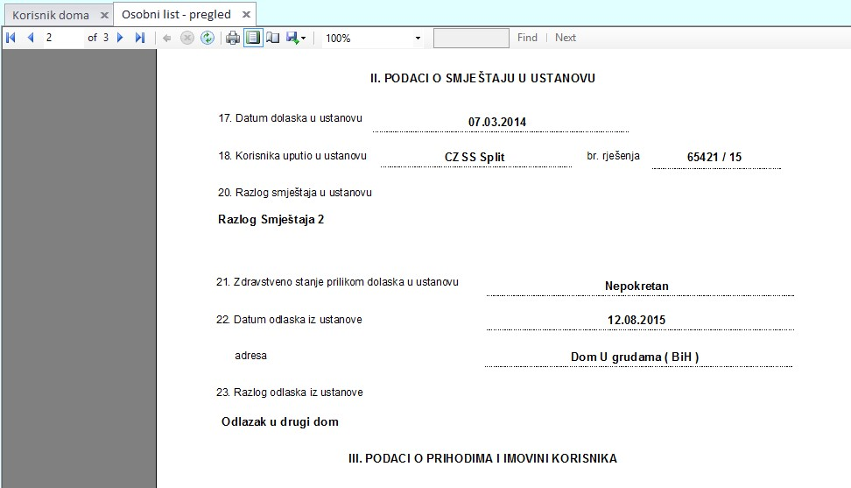
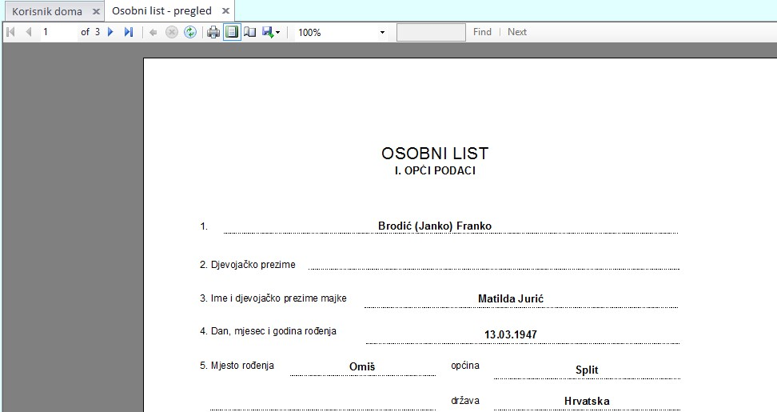
…
Isti podaci vidljivi su u izborniku Osobni list korisnika doma kroz Izvješće o korisnicima doma
Izvješće Osobni list
( 3 strane ) sa prikazom podataka unesenih kroz modul Korisnik doma

Slide 20
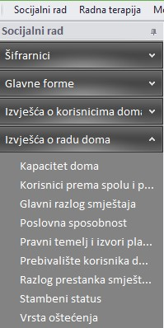
1.4. Izvješća o radu doma
Ova izvješća su tzv. statističkog karaktera i predstavljaju prikaza rada doma kroz jednu kalendarsku godinu
Izvješća o radu doma su bitan razlog za informatizaciju evidencija. Postojeće stanje je da se rade ručno na način da se prolazi kroz svu dokumentaciju i (korisnik po korisnik) formira izvješće
Izvješća potražuju MSPM, Centri za socijalnu skrb, županije…

Slide 21
1.4.3. Izvješće Glavni razlog smještaja
Primjer prikaza Izvješća Glavni razlog smještaja u dom.
Izvješće obuhvaća sve korisnike koji imaju datum smještaja prije datuma potraživanja izvješća (u primjeru sa slike to je 28.04.15 ).

Slide 22
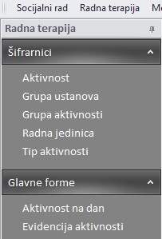
2. Radna terapija
Drugi modul aplikacije e-DOM
Kroz modul Radna terapija vrši se evidencija radnih aktivnosti korisnika doma
Izbornici modula Radna terapija:
Šifrarnici
Glavne forme
Kroz glavne forme vodi se glavnina poslova vezanih za procese radne evidencije korisnika doma
Upisivanje temeljnih podataka nužnih za vođenje radne terapije korisnika doma

Slide 23
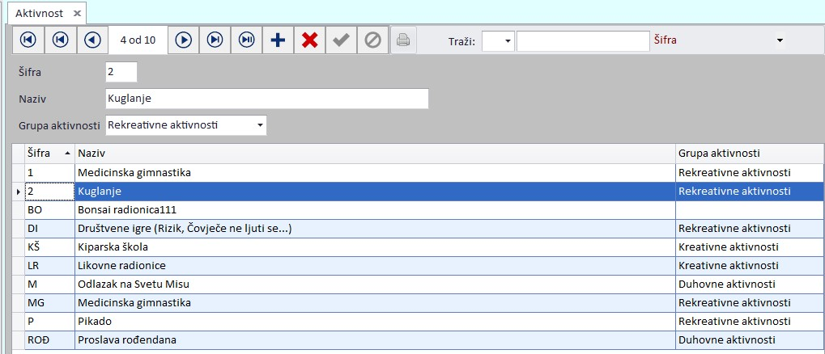
2.1.3. Aktivnost
Kroz izbornik Aktivnost definiramo i unosimo vrste aktivnosti kojima pristupaju korisnici doma
Dodavanje nove aktivnosti
Aplikacija pruža izbor između različitih Grupa aktivnosti koje smo definirali u prethodnom koraku

Slide 24
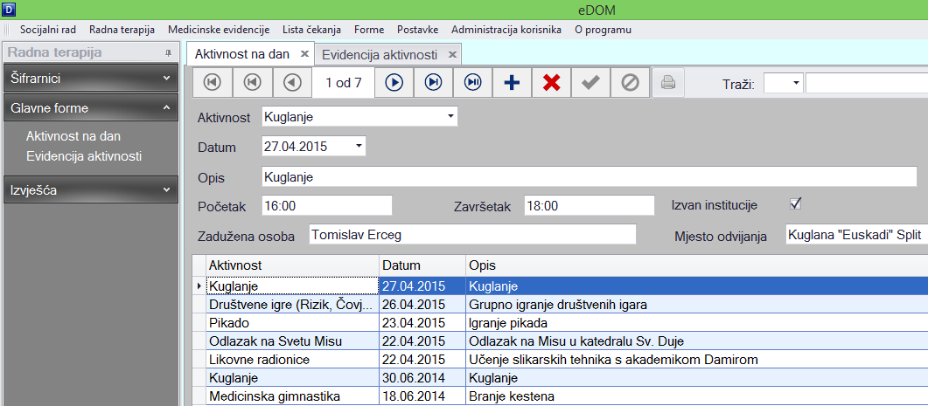
2.2. Glavne forme - Aktivnost na dan
Dodavanje nove aktivnosti na dan
Kroz ovaj modul se opisuju aktivnosti koje se obavljaju za trajanja jednog dana (na određeni datum)
Evidencija Aktivnosti po datumima

Slide 25
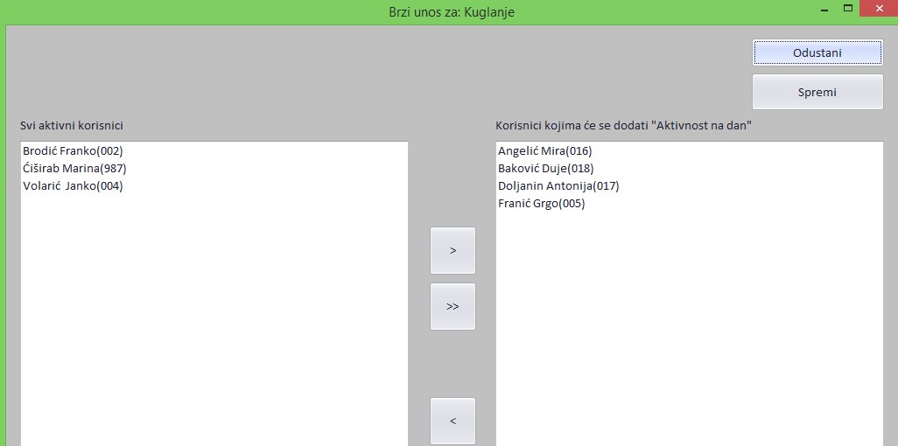
2.2. Glavne forme - Evidencija aktivnosti
Dodavanje nove aktivnosti
Odabir datuma i aktivnosti za koju se vrši unos
Ukoliko više korisnika pristupa istoj aktivnosti, kroz opciju Brzi unos moguće je unijeti više korisnika odjednom !
Evidencija korisnika za koje je odabrana aktivnost Kuglanje
Nakon takve vrste unosa, u polju „Korisnici kojima će se dodati Aktivnost na dan” vidimo koji korisnici pristupaju određenoj aktivnosti
Klikom na dugme Brzi unos otvara se prozor sa korisnicima u okviru kojeg odabiremo korisnike koji su pristupili toj aktivnosti.

Slide 26
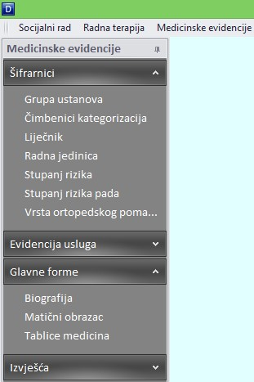
3. Medicinske evidencije
Modul namijenjen vođenju medicinske evidencije u odjelima za pojačanu njegu domova umirovljenika.
Sve evidencije koje se vode je moguće brzo pregledavati i pretraživati prema različitim kriterijima, te dobivene rezultate ispisivati na pisač, što omogućava i daljnje vođenje standardne papirnate dokumentacije.

Slide 27
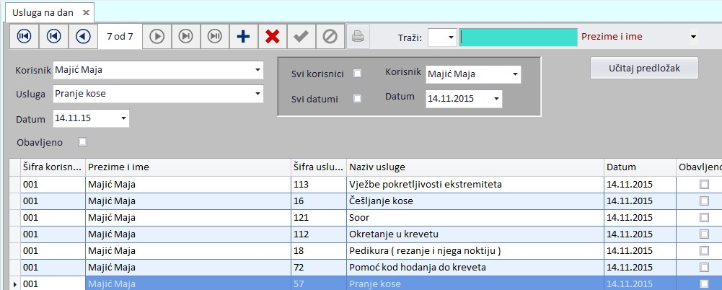
3.2.4. Usluga na dan
Evidencija usluga koje će se obaviti za korisnika na odabrani datum
Odabir korisnika, datuma i usluge koja će se obaviti

Slide 28
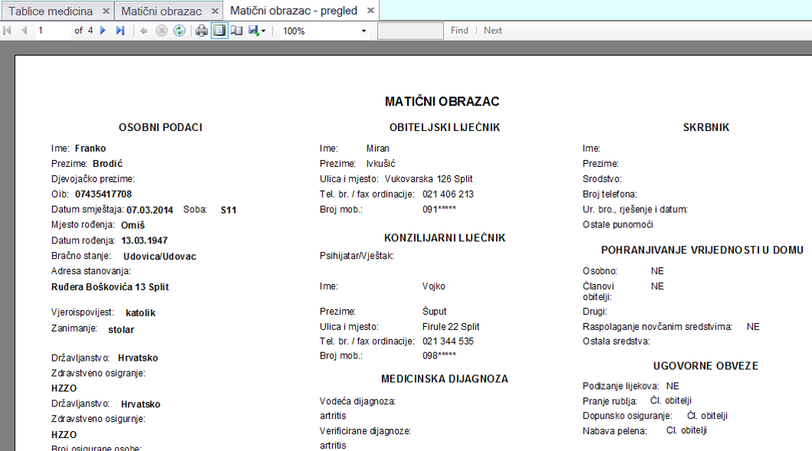
3.3.1. Izvješće Biografija i Matični obrazac

Slide 29
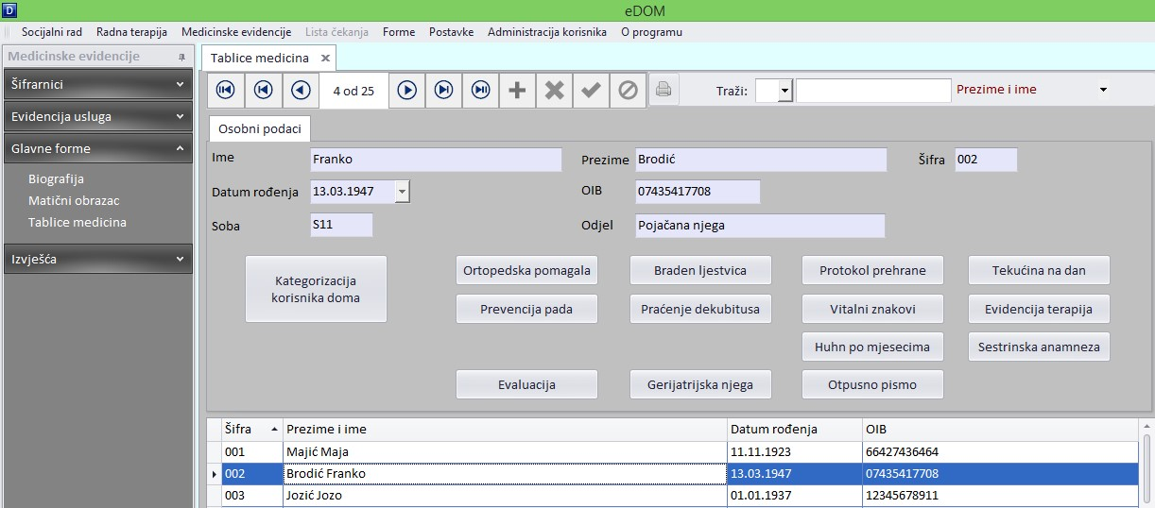
3.3.3. Tablice medicina
Kroz izbornik Tablice medicina vodimo evidencije
Kategorizaciji korisnika doma | Prevencija pada | Evaluacija
Braden ljestvica | Praćenje dekubitusa | Gerijatrijska njega
Ortopedska pomagala | Vitalni znakovi | Unos tekućine na dan
Protokol prehrane | Huhn po mjesecima | Otpusno pismo
Sestrinska anamneza
Modul unutar kojeg se podaci, definirani kroz šifrarnike koriste (upotrebljavaju)
Sve elektronski pohranjene informacije pružaju mogućnost evaluacije za određene kategorije, za određene korisnike u odabranom vremenskom razdoblju
Kategorijama pristupate jednostavnim klikom miša

Slide 30
Braden ljestvica
Odabirom novog zapisa započinje postupak procjene rizika po Braden ljestvici
Procjena rizika za nastajanje dekubitusa po Braden ljestvici
Izvješće
Procjenu rizika za nastanak dekubitusa treba napraviti kod dolaska korisnika u ustanovu i promjene zdravstvenog stanja
Izbor između ponuđenih stanja formiranih unutar Šifrarnici – Stupanj rizika

Slide 31
Izvješće Braden ljestvica za procjenu rizika od Dekubitusa

Slide 32
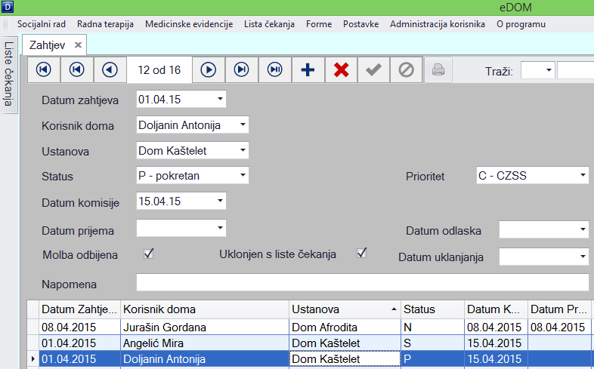
4. Lista čekanja
Aplikacija prema evidenciji smještenih korisnika i zahtjeva za smještajem ima uvid o iskorištenosti kapaciteta ustanova, te prati broj prijema novih korisnika i broj napuštenih korisnika domova.

Slide 33
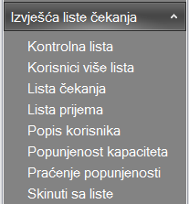
4.1. Izvješća liste čekanja
Izvješća koja se mogu dobiti u aplikaciji pozivaju se iz izbornika Izvješća liste čekanja:
Kontrolna lista
Korisnici više lista
Liste čekanja / prijema
Popis korisnika
Popunjenost kapaciteta
Praćenje popunjenosti
Skinuti s liste

Slide 34
4.1.3. Izvješće lista čekanja
Izvješće Lista čekanja označavaju redoslijed predbilježbi korisnika zdravstvene zaštite temeljem valjane liječničke uputnice. Na izvješću su podaci poredani po kriterijima prioriteta i datuma komisije

Slide 35
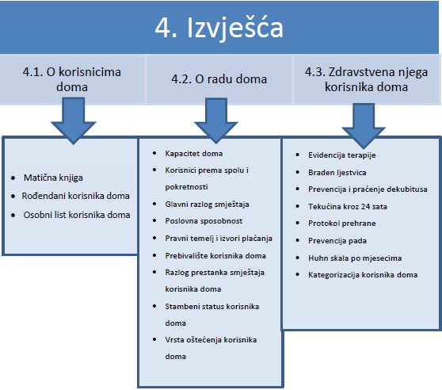
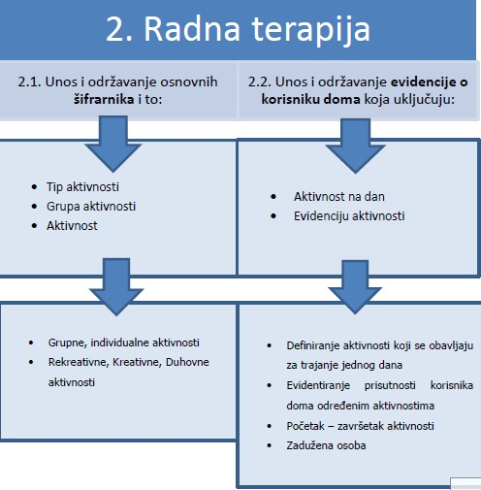
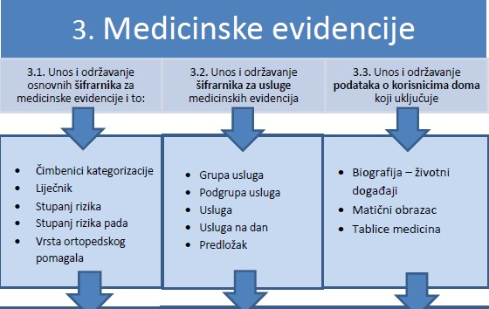
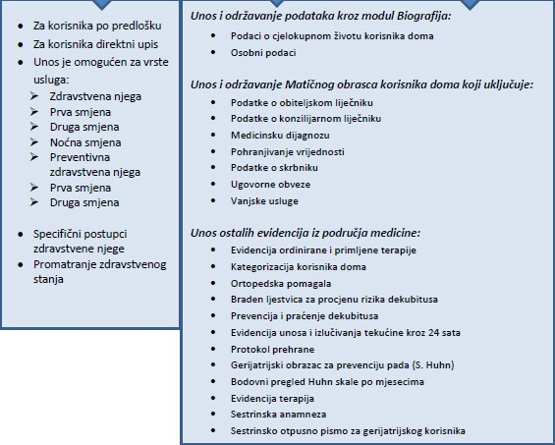
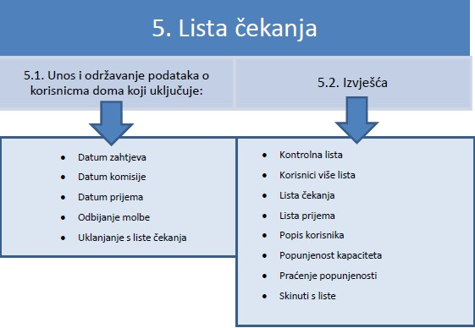
Lista funkcionalnosti aplikacije e-DOM

Slide 36
e-DOM cijene

Slide 37
Zaključak
Zaključak:
Korištenjem aplikacije e-DOM, ostvaruju se značajne uštede u vremenu i smanjenju količine papirne dokumentacije
Olakšan je rad socijalnog i medicinskog osoblja doma
Povećanjem učinkovitosti stvaraju preduvjeti da se osoblje doma više posveti korisnicima
Cjenovna konkurentnosti
Višegodišnje iskustvo podrške i održavanja

